Slide 1
নড়াইল অনলাইন প্রাইমারি স্কুলে
স্বাগতম

Slide 2
শিক্ষক পরিচিতি
মোঃ তাজিবুর রহমান
সহকারি শিক্ষক
পার কেকানিয়া সরকারি প্রাথমিক বিদ্যালয়
কালিয়া, নড়াইল।
মোবাইলঃ ০১৭১১-১৪০৪৪২

Slide 3
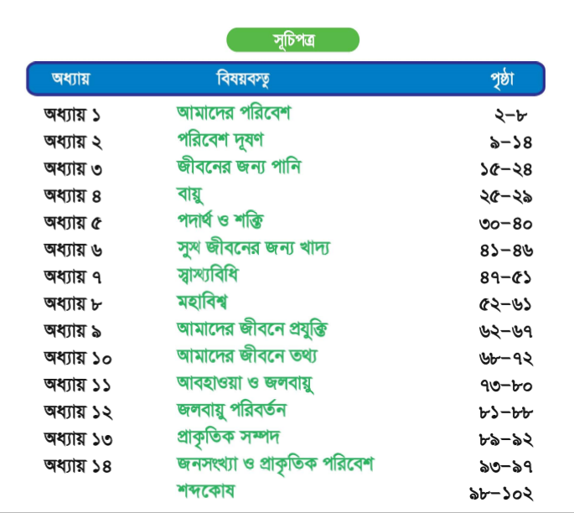
পাঠ পরিচিতি
পাঠ্যাংশঃ ঋতু (গ্রীষ্মকাল ও শীতকাল)

Slide 4
শ্রেণিঃ ৫ম
বিষয়ঃ প্রাঃ বিজ্ঞান
পাঠ্যাংশঃ ঋতু
শিখনফল
পাঠ শেষে শিক্ষার্থীরা যা শিখবে
১২.৩.১ ঋতু পরিবর্তনের কারণ ব্যাখ্যা করতে পারবে।

Slide 5
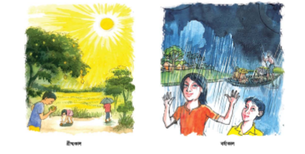
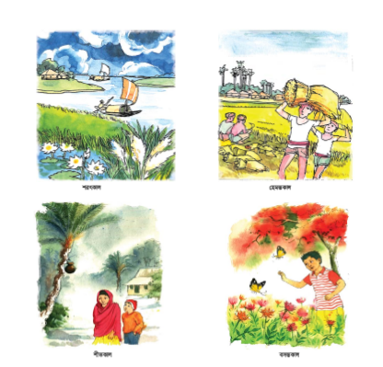
এসো আমরা কিছু ছবি দেখি ও চিন্তা করি-

Slide 6
গ্রীষ্মকাল
বর্ষাকাল
হেমন্তকাল
শরতকাল
বসন্ত কাল
শীতকাল

Slide 7
আজকের পাঠ-
ঋতু (গ্রীষ্মকাল ও শীতকাল)

Slide 8
আমাদের আজকের মূল প্রশ্ন
বাংলাদেশের ঋতুগুলো কী কী?
ঋতু পরিবর্তন কেন হয়?

Slide 9
উত্তর গোলার্ধে গ্রীষ্মকাল

Slide 10
গোলার্ধ বলতে কী বুঝি?
গোলার্ধ হলো গোলকের অর্ধেক।
এটি একটি গোলক
একে সমান ২ ভাগে ভাগ করি তাহলে ১ভাগ হলো অর্ধেক। তাকে আমরা গোলার্ধ বলি।

Slide 12
উত্তর গোলার্ধে শীতকাল

Slide 14
একক কাজ
বাংলাদেশের ঋতুগুলো কী কী?
উত্তরঃ গ্রীষ্ম, বর্ষা, শরত, হেমন্ত, শীত ও বসন্ত।

Slide 15
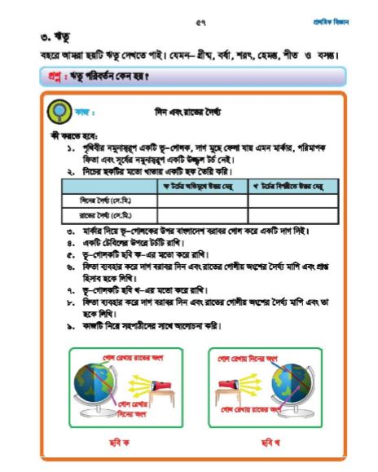
পাঠ্য বইয়ের 57-58 নং পৃষ্ঠা দেখো

Slide 16
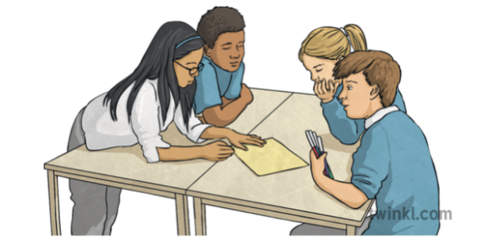
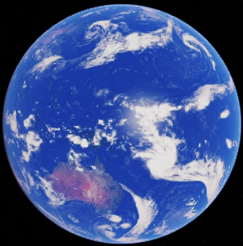
দলীয় কাজ
তোমরা ৩টি দলে ভাগ হও এবং নিচের চিত্রের দিকে লক্ষ্য কর এবং ছক আঁকো ।
পূর্ব
পশ্চিম
 | টর্চের অভিমুখে উত্তর মেরু | টর্চের বিপরীতে উত্তর মেরু
দিনের দৈর্ঘ্য (সেমি)
রাতের দৈর্ঘ্য (সেমি)
দলে আলোচনা করে খাতায় লিখঃ

Slide 17
দলীয় কাজ উপস্থাপন

Slide 18
তোমরা কী এবার বলতে পারো?
ঋতু পরিবর্তন কেন হয়?

Slide 19
মূল্যায়ন
জুন মাসে উত্তর গোলার্ধে কোন ঋতু দেখা যায় ?

Slide 20
বাড়ির কাজ
সূর্যের চারিদিকে পৃথিবীর ঘূর্ণনের একটি ছবি আকঁবে?

Slide 21
ধন্যবাদ

